Slide 1


Modelamiento de Sistemas I
Segundo Año C
2023

Slide 2
Fundamento de la Asignatura
Permite desarrollar capacidades para relacionar los elementos que conforman un problema con la solución del mismo, ayudando al proceso de toma de decisiones.
El desarrollo de la asignatura es de carácter teórico-práctico para proporcionar una base que permita al futuro Oficial de solucionar problemáticas de carácter técnico y/o profesional, mediante el trabajo con modelos, de tal forma de desglosar, dividir, observar, facilitar, estudiar, comprender, organizar, etc. diversas situaciones complejas.
Para lo anterior, se orientará la modelización a distintos tipos de situaciones, aplicando herramientas de matemáticas, de física, química.
Finalmente se plantearán etapas, que consisten en conocimiento de modelos y herramientas de modelado, diseño de un modelo y desarrollo de informes para presentación de modelos.

Slide 3
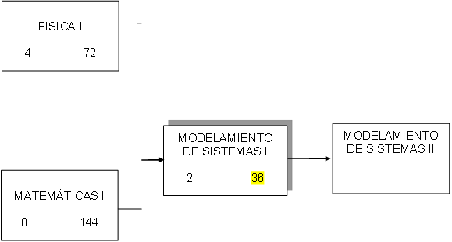
Horario de clases
Las clases se desarrollarán cada día lunes de 08:05 y hasta las 09:35.
Los profesores serán:
  2A Felipe Gallardo V. (Mie; 09:50 a 11:20)
  2B Manuel Plaza Bombal (Jue; 09:50 a 11:20)
  2C Alberto García Covacevich (Lun; 08:05 a 09:35)
  2D Víctor de la Fuente Cornejo (Jefe de Cátedra) (Vie; 11:30 a 13:00)

Slide 4
Objetivos Generales de la asignatura.
Contribuir al desarrollo de las siguientes capacidades y destrezas:
  Análisis (interpretar, evaluar e identificar variables);
  Razonamiento Lógico (analizar, resolver en forma planificada un problema y recopilar información) y
  Resolver Problemas (traducir y modelar).
La asignatura de Modelamiento de Sistemas I busca la integración de diversas asignaturas para que mediante el desarrollo de modelos matemáticos el alumno pueda explicar las situaciones que se planteen en forma práctica para que pueda encontrar soluciones que le permitan tomar una decisión.

Slide 5
Contenidos de la asignatura
U. T. N° 1. PLANTEO Y RESOLUCIÓN DE PROBLEMAS.
  Tipos de Modelos.
    Modelo Físico
    Modelo Matemático
    Modelo Químico
    Modelo Gráfico
    Modelo Simbólico
    Modelo Eléctrico
  Herramientas para Modelar.
    La Matemática como herramienta de modelado.
    La Física como herramienta de modelado.
    El Algoritmo y el Diagrama de Flujo como herramienta de modelado.
    El computador y software asociado como herramienta de modelado.

Slide 6
Contenidos de la asignatura
U. T. N° 1. PLANTEO Y RESOLUCIÓN DE PROBLEMAS.
  Tipos de Modelos. (Físico, Matemático, Químico, Gráfico, Simbólico, Eléctrico, otros)
  Herramientas para Modelar. (La matemática, la física, el Algoritmo y el Diagrama de Flujo, el computador y software asociado como herramientas de modelado.
U. T. N° 2. MARCO DE REFERENCIA DE UN MODELO.
  Definición del Marco de Referencia.
    a.- Importancia del Marco de Referencia.
    b.- Elaboración del Marco de Referencia.
  Definición de Variables
    a.- Características principales.
    b.- Tipos, métodos y técnicas de variables de investigación
U.T. N° 3 MODELO Y ARTÍCULO CIENTÍFICO
  Identificar la estructura.
  Planificar la producción.
  Elaboración del texto.

Slide 7
Evaluación de la asignatura
Trabajos de investigación prácticos en los que se empleen los conceptos aprendidos en clases.
La evaluación final será mediante el desarrollo de un trabajo de investigación original.
  Que considere al desarrollo de un artículo científico identificando componentes y variables dentro de un contexto dado, interpretando y evaluando la información entregada mediante un modelo matemático.
  Desarrollo de artículo científico planteando la formulación de un modelo matemático.
Actividades de Grupo.
  Realizan en forma colaborativa el artículo científico en el cual se plantea el modelo matemático que dé solución a la problemática planteada.

Slide 8
Fundamentos de Modelamiento de Sistemas
Un sistema representa a una unidad donde ocurren fenómenos físicos, químicos o de otro orden (económico, social, etc.) que puede ser representados con un modelo que represente la descripción matemática del sistema real.
  La disposición de varios sistemas unidos entre sí por flujos comunes de materiales y/o información constituye un proceso
  La salida del proceso es una función no solamente de las características de sus sistemas (o subsistemas) sino también de sus interacciones o interrelaciones.
  Una propiedad del sistema o de su entorno a la que se le puede asignar valores numéricos arbitrarios se denomina como un parámetro. También puede ser una constante o el coeficiente de una ecuación

Slide 9
UT 1 - Planteo y Resolución de Problemas
Mediante las diferentes herramientas vistas en su formación académica se buscará la forma de aplicar algunas para encontrar soluciones a diferentes situaciones de la vida diaria.
Este tipo de herramientas normalmente estarán asociadas a las ciencias básicas tales como la matemática, la física, la química, etc.
Tal como lo indica el título, de la primera unidad la idea es encontrar una solución a un problema.
En la medida en que se avance se irá dando forma a diferentes tipos de soluciones dependiendo del tipo problema a enfrentar.
Dentro de las herramientas más comunes utilizadas en diferentes áreas se pueden mencionar los Modelos.
El Modelo como herramienta

Slide 10
¿Por qué se modela?
La necesidad de realizar un modelo nace de la complejidad de los sistemas.
  El modelo sirve para desglosar, dividir, observar, facilitar, estudiar, comprender, organizar, etc.
  La complejidad de situaciones, herramientas, maquinarias, u otro elemento catalogado como un sistema.
Un Modelo es una representación de una situación mayor, a escala, es una representación simplificada de una situación o cosa.

Slide 11
Tipos de Modelos
Algunos tipos de modelos necesarios para nuestro conocimiento:
  Modelo Físico
  Modelo Matemático
  Modelo Químico
  Modelo Gráfico
  Modelo Simbólico
  Modelo Eléctrico

Slide 12
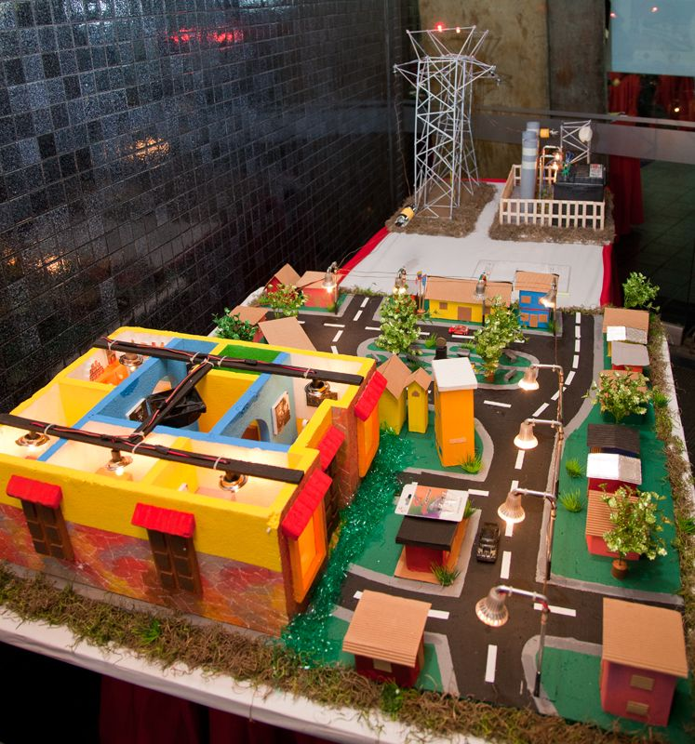
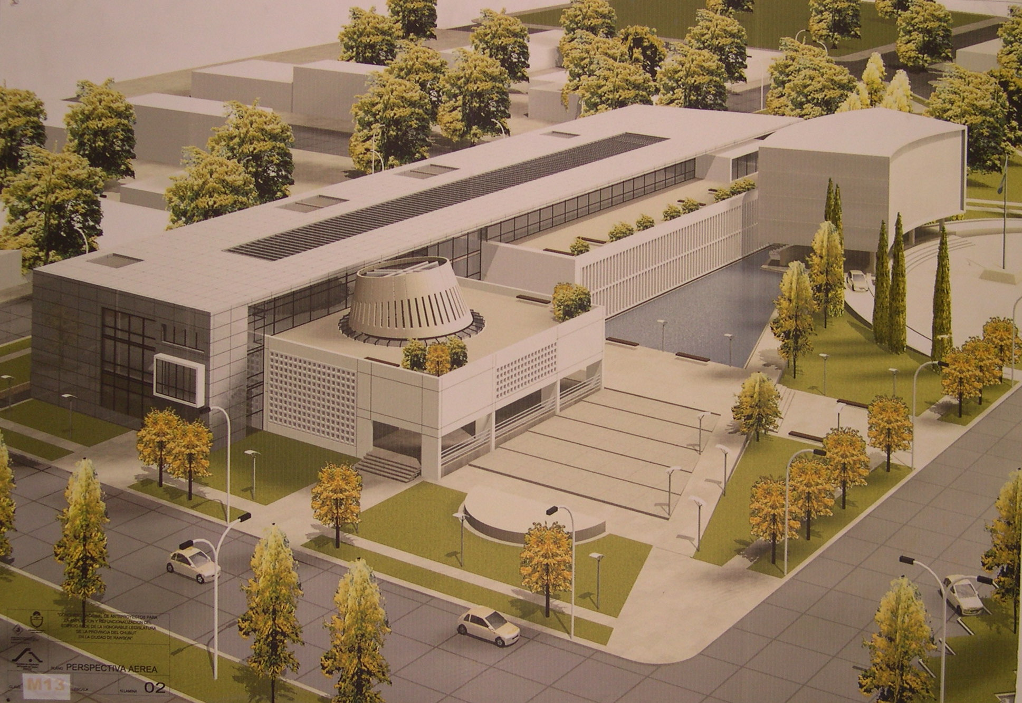
En el área de la Arquitectura y la Ingeniería, un modelo físico es una construcción a escala reducida de obras de ingeniería para estudiar su comportamiento. Por ejemplo, una maqueta

Slide 13
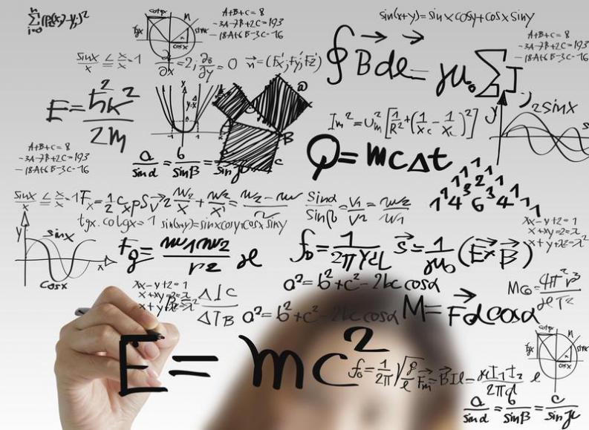
Un modelo matemático es una representación simplificada, a través de ecuaciones, funciones o fórmulas matemáticas, de un fenómeno o de la relación entre dos o más variables. La rama de las matemáticas que se encarga de estudiar las cualidades y estructura de los modelos es la llamada “teoría de los modelos”.
Los Modelos Matemáticos utilizan como lenguaje a las matemáticas y representan el comportamiento de un sistema mediante fórmulas matemáticas.

Slide 14
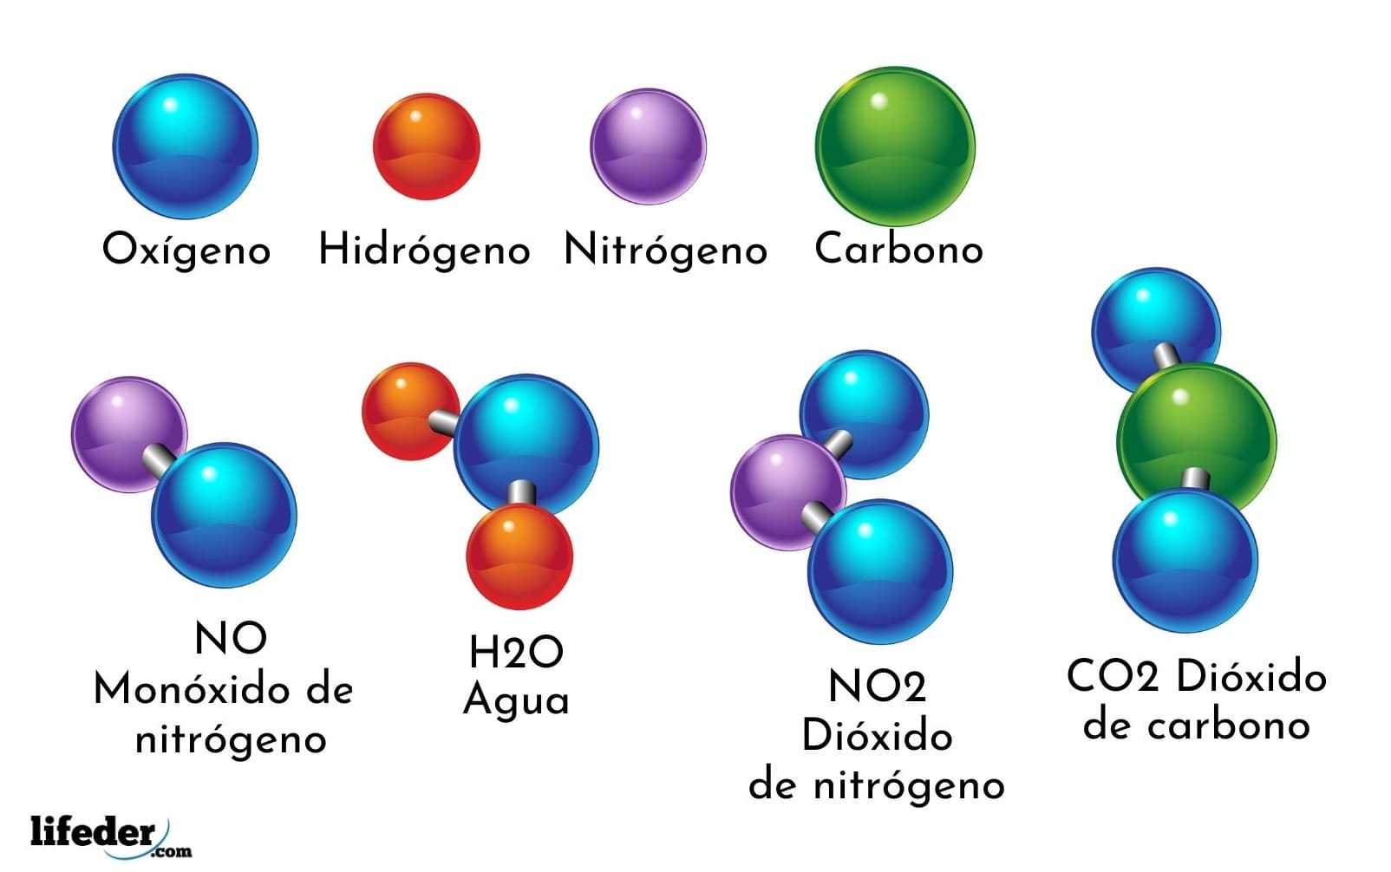
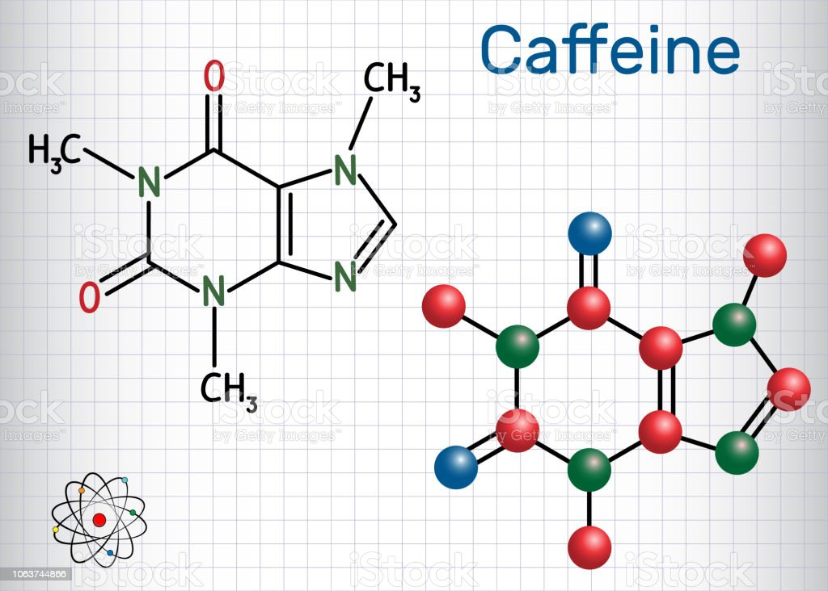
Modelo Químico:
  Si bien es cierto que existe el modelado de Procesos Químicos, éstos normalmente están asociados a complejos programas de Software en sofisticados computadores asociados al diseño de procesos de ingeniería química.
Modelo Atómico: un modelo atómico es una representación gráfica de la estructura que tienen los átomos. Un modelo atómico representa una explicación o esquema de cómo son y cómo se comportan los átomos.

Slide 15
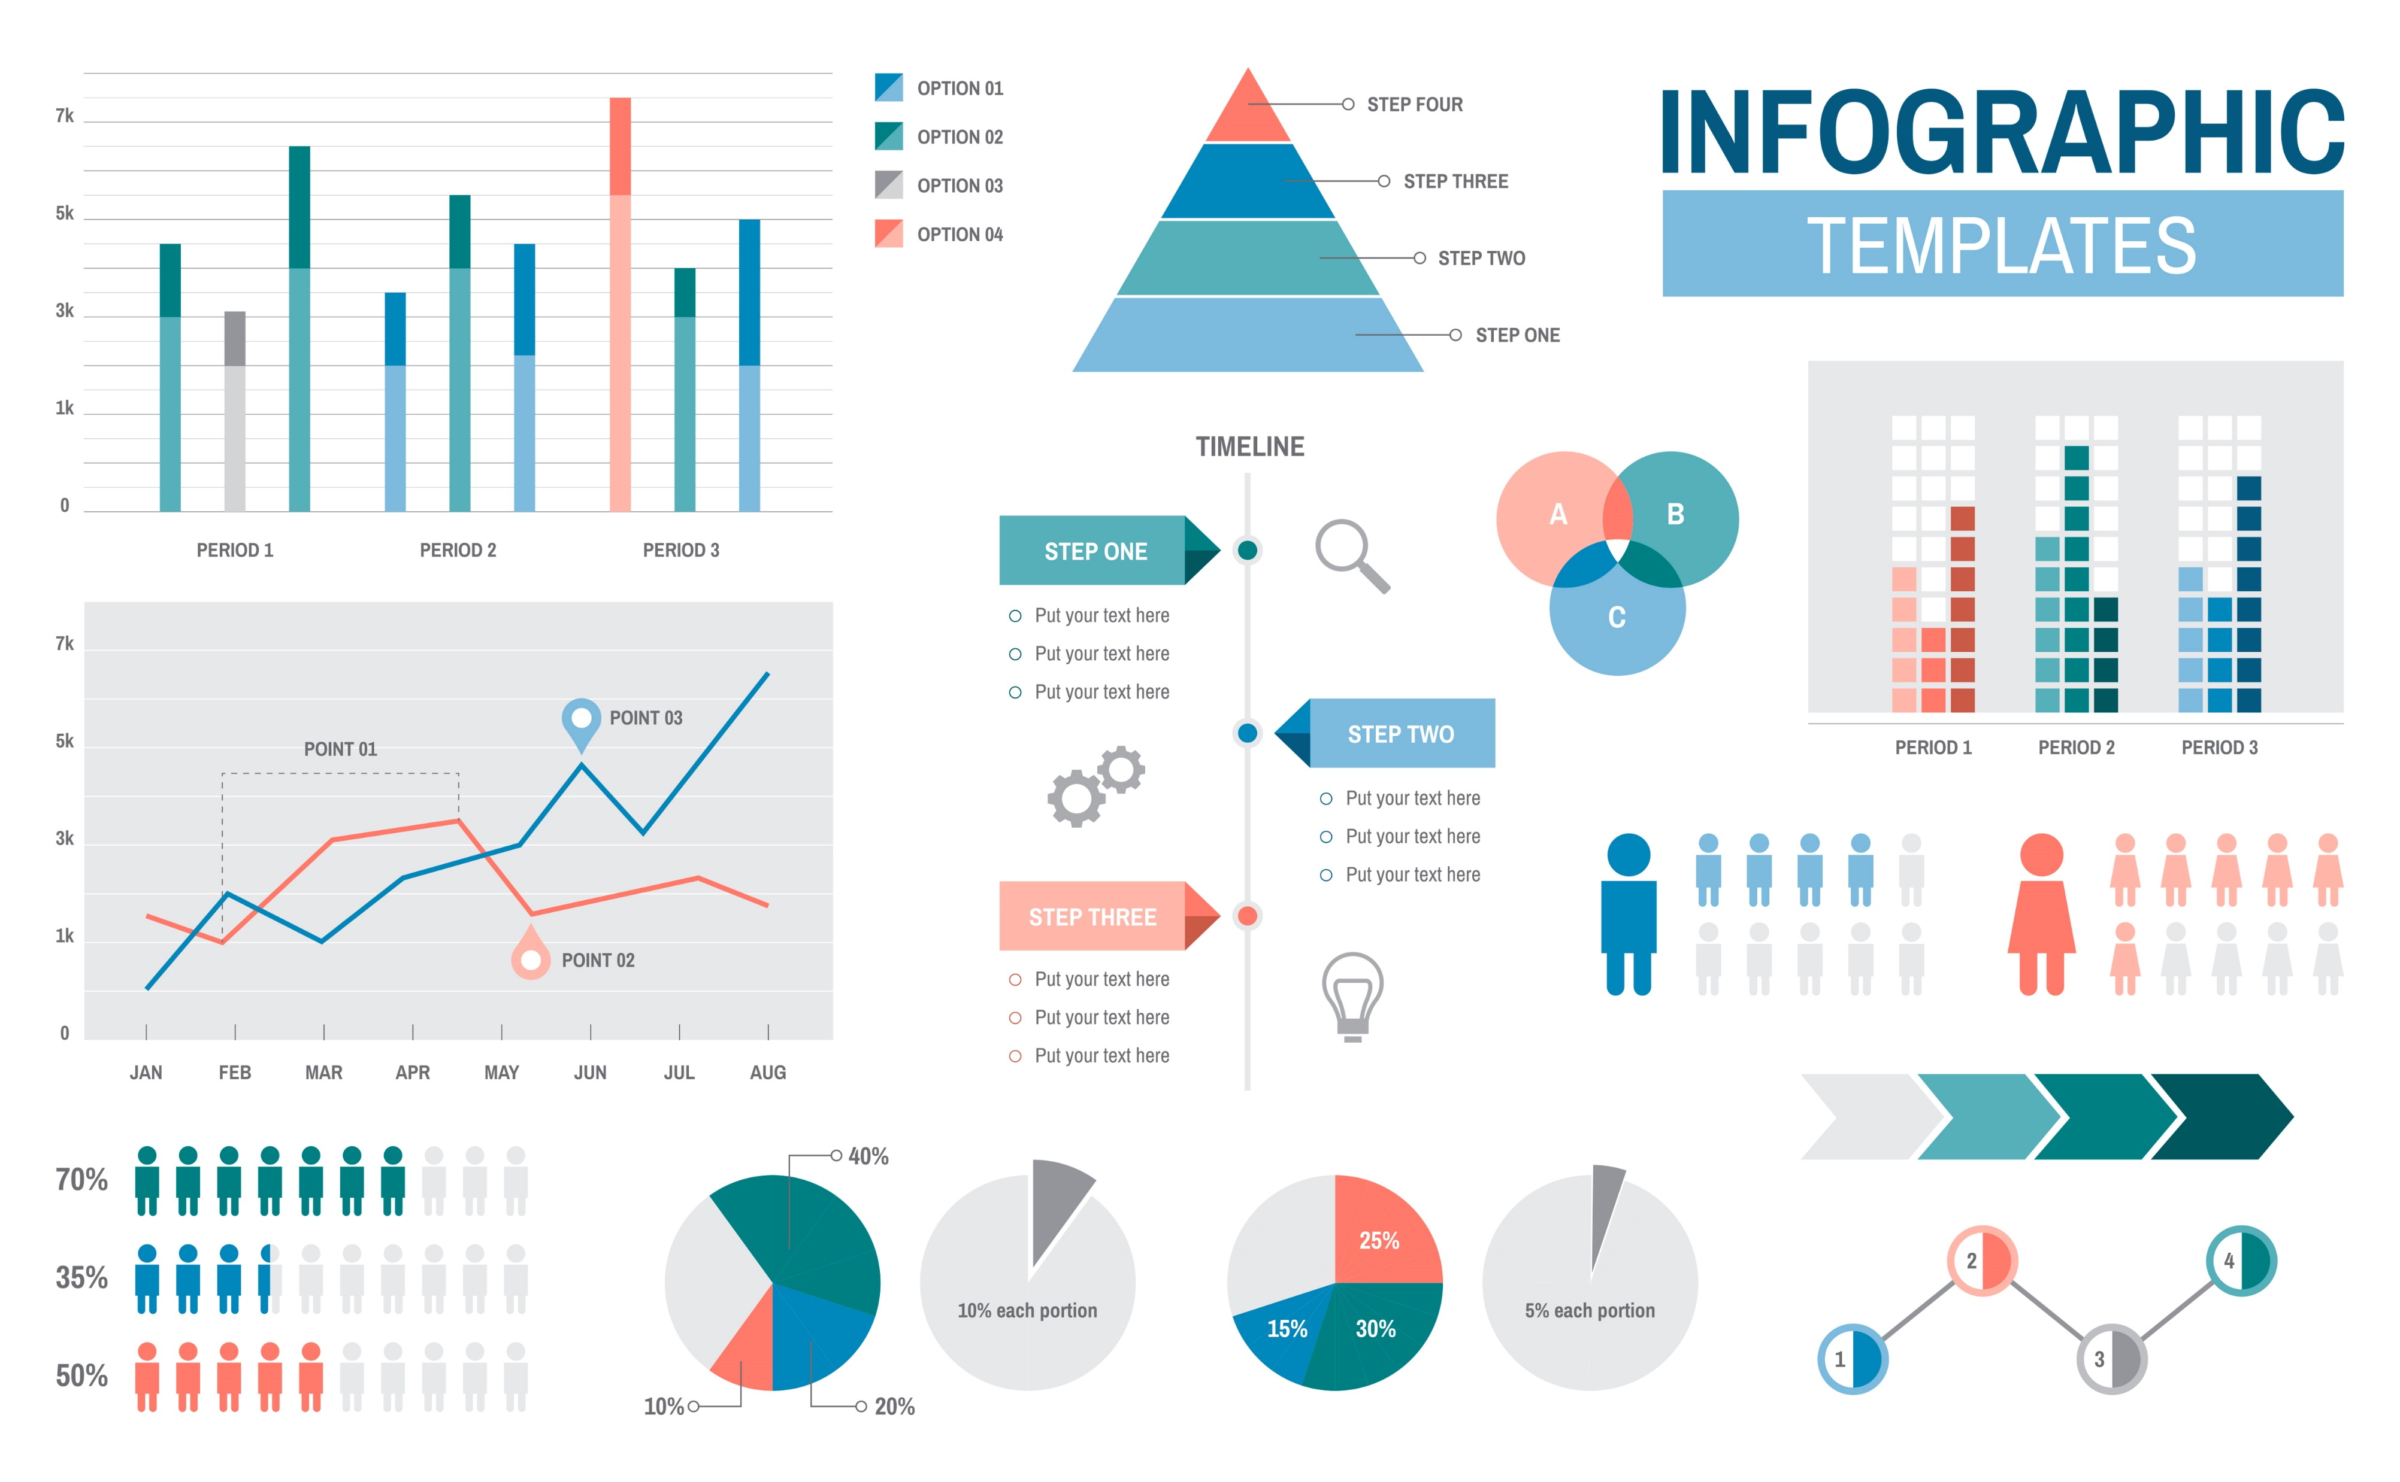
Modelo Gráfico:
Son instrumentos técnicos para facilitar el orden, verificación, confrontación entre variables, generalizar, clasificar, plantear hipótesis, y otros.
Este modelo posee una capacidad de síntesis difícil de obtener con otros instrumentos.
  Se consideran efectivos para expresar estadísticas y son comprensibles.
  Posee una capacidad de síntesis difícil de obtener con otros instrumentos.

Slide 16
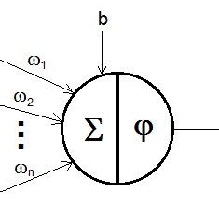
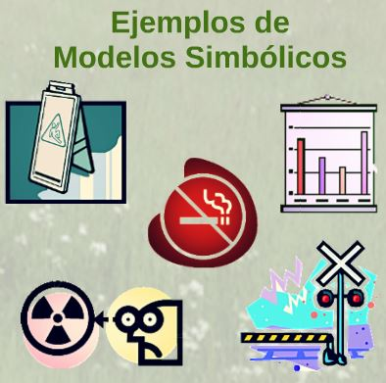
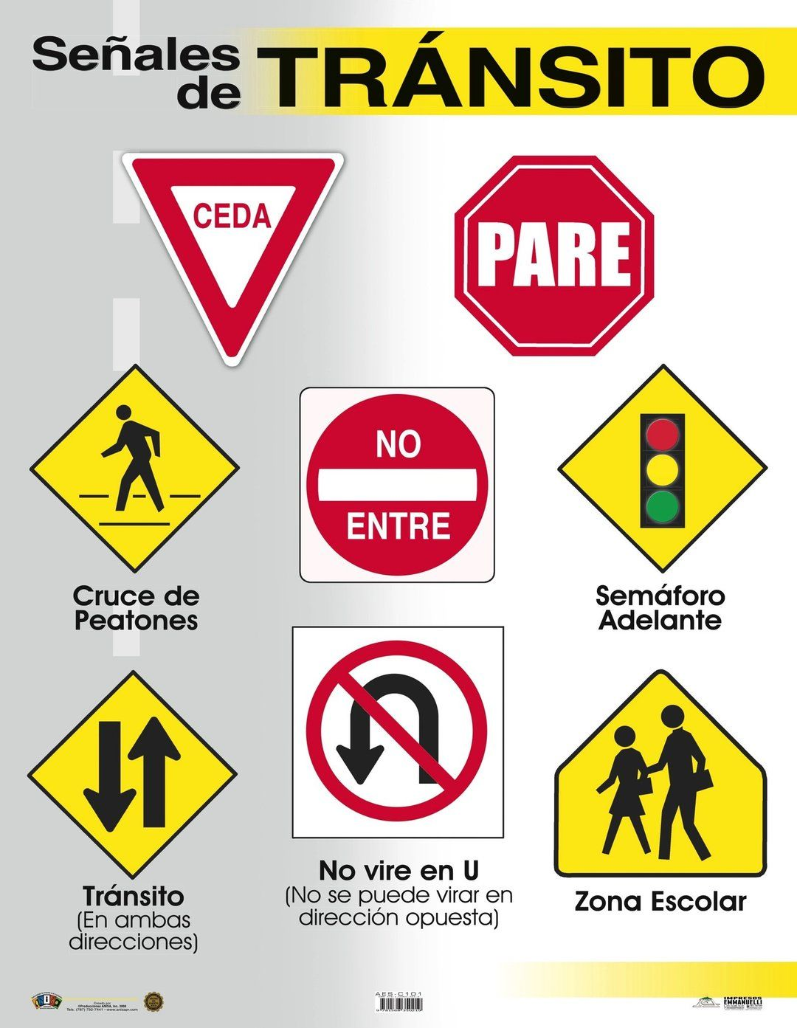
Modelo Simbólico:
Corresponde a la descripción de una situación, un suceso, un actuar por medio de símbolos que buscan mostrar, describir, ejecutar en un sistema mayor.
Dentro de este tipo de Modelo pueden incorporarse los siguientes:
  Modelos esquemáticos: Representan mediante una configuración de líneas y símbolos, la disposición estructural o el comportamiento de un sistema o de un objeto real.
  Modelos gráficos: Representaciones gráficas que permiten visualizar, mediante gráficos o diagramas, relaciones y magnitudes relativas de un sistema o de un objeto real.
  Modelos descriptivos (o verbales): Expresan relaciones por medio de proposiciones; son descripciones en lenguaje humano natural.

Slide 17
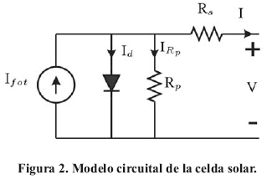
Modelo Eléctrico
  Normalmente puede ser catalogado como un esquema, diagrama, gráfico u otro nombre a fin (plano eléctrico). Y que representa la totalidad de un sistema o sus partes. Considera unidades de medida, elementos u otras anotaciones necesarias para el estudio, comprensión o desglose de sus partes.
Esquema del circuito eléctrico de una casa

Slide 18
Herramientas para modelar:
El incremento de áreas de trabajo diferentes en la actualidad brinda diferentes tipos de herramientas para construir un modelo.
  Dependerán del área en la que se esté trabajando; área de la mecánica, geometría, aritmética, negocios, software u otra.
Una herramienta puede ser tan sencilla como una imagen o tan compleja como un entorno informático diseñado para mejorar la comprensión matemática
La característica clave de una herramienta es que proporciona ayuda de alguna manera.
  Por ejemplo, una herramienta puede facilitar la memoria, ayudar a revisar procesos de resolución de problemas o permitir comparar un rendimiento con otro.

Slide 19
La matemática como herramienta de Modelado:
Está normalmente asociada a fórmulas, ecuaciones, procesos de cálculo, operatoria con factores u otro orden de operación, curvas geométricas, gráficas y similares que se utilizan tan a menudo hoy en día, que pasan a ser algo cotidiano o del diario vivir.
Una herramienta matemática puede ayudar en la realización de cálculos, proporcionando más tiempo para comprobar hipótesis matemáticas que requieran razonamiento.
  En el ejemplo de la estadística, los estudios pueden centrarse en el análisis en lugar de dedicar todo el tiempo a calcular medidas.

Slide 20
La física como herramienta de modelado:
Una teoría física se considera un modelo cuando su dinámica interna no se conoce exactamente, o cuando siendo conocida, busca estudiar algunos detalles particulares de un sistema complejo.
Estos modelos se aplican en todas las áreas de la física (meteorología, termodinámica, física nuclear, materiales, etc.) excepto en física teórica.
Como en cualquier teoría física, este tipo de modelo reduce el comportamiento observado a hechos más básicos y ayuda a explicar y predecir el comportamiento de un sistema físico bajo circunstancias diversas.
Un modelo físico puede referirse a una construcción teórica (modelo matemático) de un sistema físico, a un montaje con objetos reales que reproducen el comportamiento de un sistema físico o mecánico más complejo a diferente escala (modelo material en miniatura). Se utiliza tanto en el ámbito de la física como en la ingeniería (física aplicada).

Slide 21
El Algoritmo y el Diagrama de Flujo como herramienta de modelado:
Un algoritmo es una secuencia de pasos lógicos necesarios para llevar a cabo una tarea específica, como la solución de un problema.
  Los algoritmos utilizan un lenguaje de programación diferente de la computadora que lo ejecutará.
Posee las siguientes características:
  Es preciso: implica el orden de realización de cada uno de los pasos.
  Está definido: si se sigue dos veces, se obtiene el mismo resultado.
  Es finito: Tiene un número determinado de pasos, implica que tiene un fin.
Un Diagrama de flujo es una representación gráfica del algoritmo. Tiene una simbología propia.

Slide 22
El Computador y software asociado como herramienta de modelado:
El modelado computacional es el uso de computadores para simular y estudiar sistemas complejos utilizando las matemáticas, la física y la informática.
  Un modelo computacional contiene numerosas variables que caracterizan el sistema bajo estudio.
  La simulación se realiza ajustando las variables y observando los resultados.
  El modelado computacional permite a los científicos realizar miles de simulaciones que en laboratorio requerirían de micho tiempo o sería poco probable de realizar.
Los modelos computacionales pueden estudiar un sistema biológico en múltiples niveles; cómo se desarrolla una enfermedad, incluyen procesos moleculares, interacciones intercelulares, y cómo dichos cambios afectan los tejidos y los órganos.
  El estudio de sistemas en múltiples niveles se conoce como modelado multiescala (MSM por sus siglas en inglés).
Ejemplos cotidianos son el pronóstico del tiempo, simuladores de vuelo, simulaciones de terremotos, simulaciones de propagación de virus a nivel mundial y otros similares.
Las herramientas más utilizadas para realizar modelos a escala mediante software son normalmente : Autocad, Matlab, Excel, 3d Estudio Max, Dialux, etc.

Slide 23



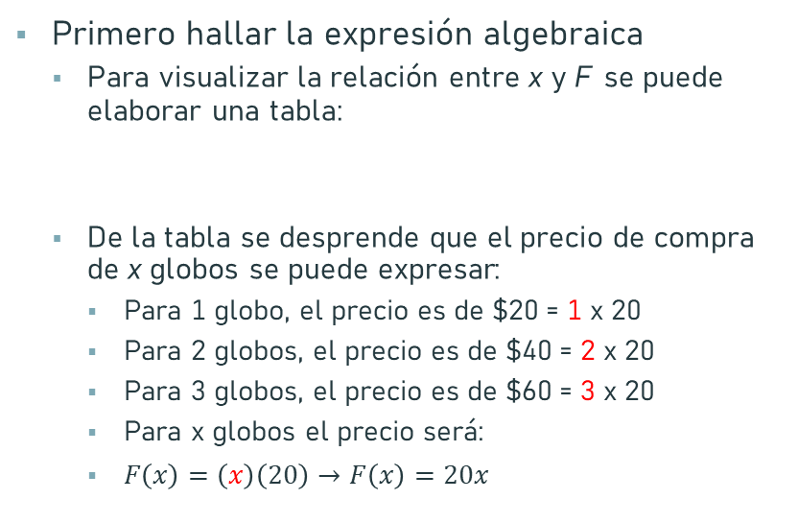
Ejemplos prácticos https://es.khanacademy.org/math/algebra-ii-pe-pre-u/xcb2d1a1723269f75:funcion-lineal/xcb2d1a1723269f75:modelacion-real-con-funciones-lineales/a/26410-artculo-modelacin-de-situaciones-cotidianas-con-funciones-lineales
Una tienda vende globos que encierran un regalo, como se observa en la figura:
Cada globo cuesta $20.
Si x es la cantidad de globos y F el monto que se paga por dicha cantidad de globos:
  ¿Qué expresión algebraica relaciona correctamente estas variables?
  ¿Cuál es la representación gráfica de esta relación?
Primero hallar la expresión algebraica
  Para visualizar la relación entre x y F se puede elaborar una tabla:
  De la tabla se desprende que el precio de compra de x globos se puede expresar:
    Para 1 globo, el precio es de $20 = 1 x 20
    Para 2 globos, el precio es de $40 = 2 x 20
    Para 3 globos, el precio es de $60 = 3 x 20
    Para x globos el precio será:
    $F\left(x\right)=\left(x\right)\left(20\right)→F\left(x\right)=20x$

Slide 24
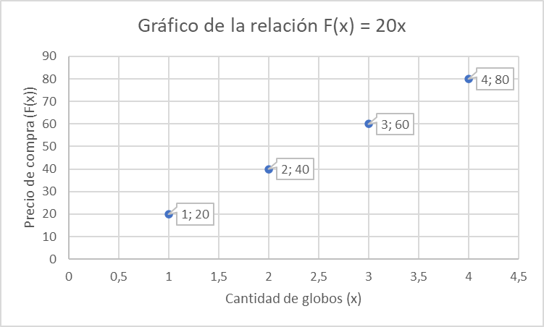
Ejemplos prácticos https://es.khanacademy.org/math/algebra-ii-pe-pre-u/xcb2d1a1723269f75:funcion-lineal/xcb2d1a1723269f75:modelacion-real-con-funciones-lineales/a/26410-artculo-modelacin-de-situaciones-cotidianas-con-funciones-lineales
Una tienda vende globos que encierran un regalo, como se observa en la figura:
Cada globo cuesta $20.
Si x es la cantidad de globos y F el monto que se paga por dicha cantidad de globos:
  ¿Qué expresión algebraica relaciona correctamente estas variables?
  ¿Cuál es la representación gráfica de esta relación?
  Segundo hallar la representación gráfica:
    Los valores encontrados se pueden asociar a los pares ordenados de la siguiente forma: (1, 20); (2, 40); (3, 60); (4, 80) … Los que se colocan en un plano rectangular.
    Este gráfico de puntos representa gráficamente la función F(x) =x

Slide 25
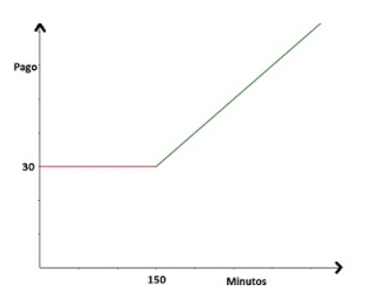
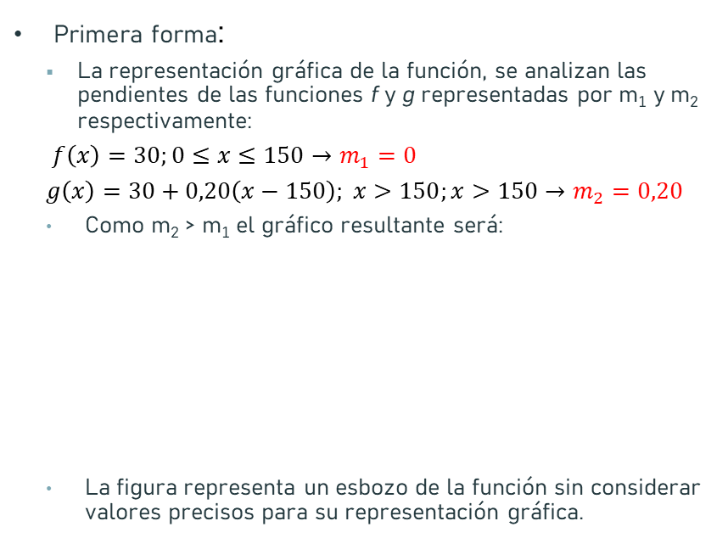
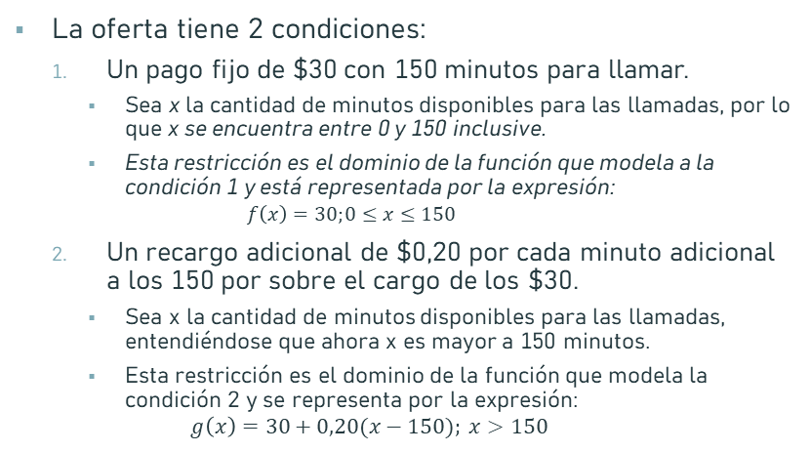

Ejemplo práctico 2 (misma referencia)
$$f\left(x\right)=mx+b$$
Una empresa de telefonía celular la siguiente oferta:
  Un pago fijo de $30 mensuales, que incluye 150 minutos para llamadas.
  A contar del minuto 150, cada minuto adicional tendrá un recargo de $0,20 (incluidos en el pago de los $30)
  Encontrar una representación gráfica de la función que representa el pago (en pesos) por x minutos de llamadas.
Primera forma:
  La representación gráfica de la función, se analizan las pendientes de las funciones f y g representadas por m₁ y m₂ respectivamente:
  $f\left(x\right)=30;0≤x≤150→m_{1}=0$
  $g\left(x\right)=30+0,20\left(x−150\right); x>150;x>150→$ $m_{2}=0,20$
  Como m₂ > m₁ el gráfico resultante será:
  La figura representa un esbozo de la función sin considerar valores precisos para su representación gráfica.
La oferta tiene 2 condiciones:
  Un pago fijo de $30 con 150 minutos para llamar.
    Sea x la cantidad de minutos disponibles para las llamadas, por lo que x se encuentra entre 0 y 150 inclusive.
    Esta restricción es el dominio de la función que modela a la condición 1 y está representada por la expresión:
      $$f\left(x\right)=30;0≤x≤150$$
  Un recargo adicional de $0,20 por cada minuto adicional a los 150 por sobre el cargo de los $30.
    Sea x la cantidad de minutos disponibles para las llamadas, entendiéndose que ahora x es mayor a 150 minutos.
    Esta restricción es el dominio de la función que modela la condición 2 y se representa por la expresión:
    $$g\left(x\right)=30+0,20(x−150); x>150$$

Slide 26
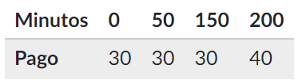
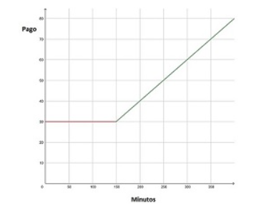
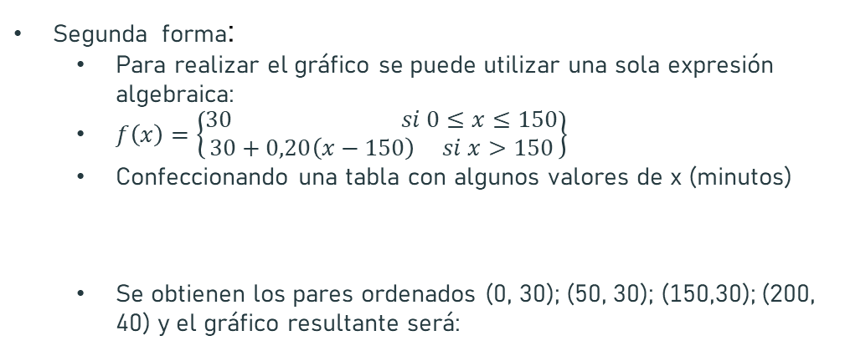
Ejemplo práctico 2 (misma referencia)
$$f\left(x\right)=mx+b$$
Una empresa de telefonía celular la siguiente oferta:
  Un pago fijo de $30 mensuales, que incluye 150 minutos para llamadas.
  A contar del minuto 150, cada minuto adicional tendrá un recargo de $0,20 (incluidos en el pago de los $30)
  Encontrar una representación gráfica de la función que representa el pago (en pesos) por x minutos de llamadas.
Segunda forma:
  Para realizar el gráfico se puede utilizar una sola expresión algebraica:
  $f\left(x\right)=\left\{\begin{aligned}30 si 0≤x≤150 \\ 30+0,20\left(x−150\right) si x>150\end{aligned}\right\}$
  Confeccionando una tabla con algunos valores de x (minutos)
  Se obtienen los pares ordenados (0, 30); (50, 30); (150,30); (200, 40) y el gráfico resultante será:
La oferta tiene 2 condiciones:
  Un pago fijo de $30 con 150 minutos para llamar.
    Sea x la cantidad de minutos disponibles para las llamadas, por lo que x se encuentra entre 0 y 150 inclusive.
    Esta restricción es el dominio de la función que modela a la condición 1 y está representada por la expresión:
      $$f\left(x\right)=30;0≤x≤150$$
  Un recargo adicional de $0,20 por cada minuto adicional a los 150 por sobre el cargo de los $30.
    Sea x la cantidad de minutos disponibles para las llamadas, entendiéndose que ahora x es mayor a 150 minutos.
    Esta restricción es el dominio de la función que modela la condición 2 y se representa por la expresión:
    $$g\left(x\right)=30+0,20(x−150); x>150$$

Slide 27
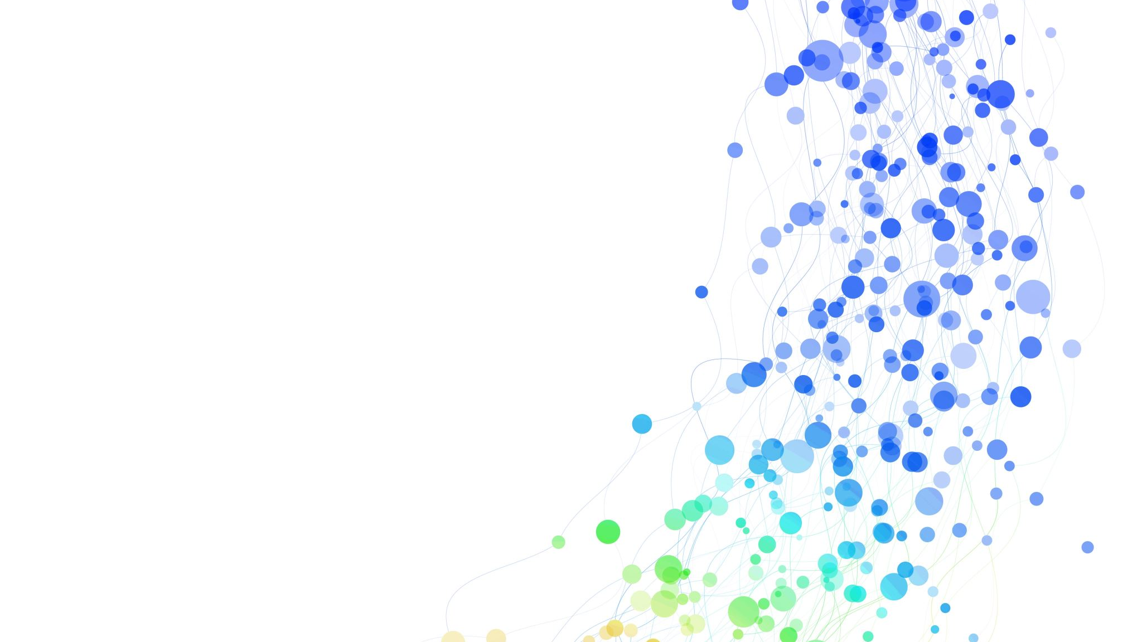
Hasta aquí por hoy
Muchas gracias

